Slide 1
-BIOMEDICINSKA INSTRUMENTACIJA-
VEŽBE 6
CCP (Capture Compare PWM) modul

Slide 2
CCP modul
CCP (Capure Compare PWM) modul mikrokontrolera koristi se za merenje vremena i kontrolu različitih događaja
CCP moduli mogu da rade u:
Capture modu - daje uvid u vrednost u određenom tajmerskom registru kada se neki događaj desi
Compare modu – poređenje vrednosti u dva registra
PWM (Pulse Width Modulation) modu – generisanje signala različitih frekvencija i faktora ispune

Slide 3
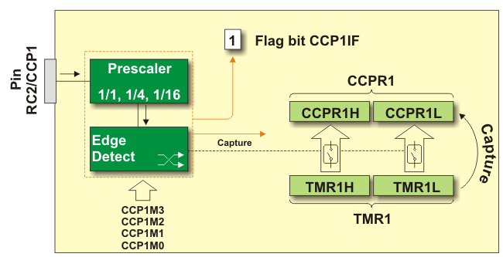
CApture

Slide 4
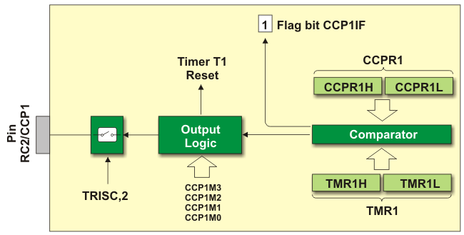
Compare

Slide 5
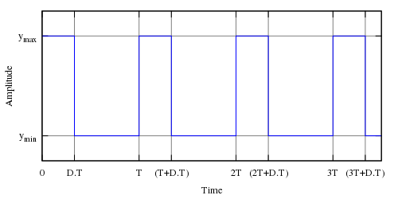
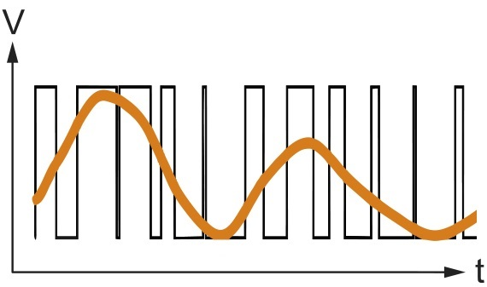
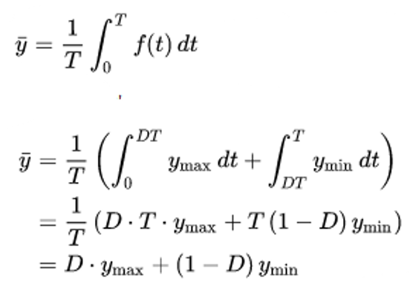
pwm
Srednja vrednost

Slide 6
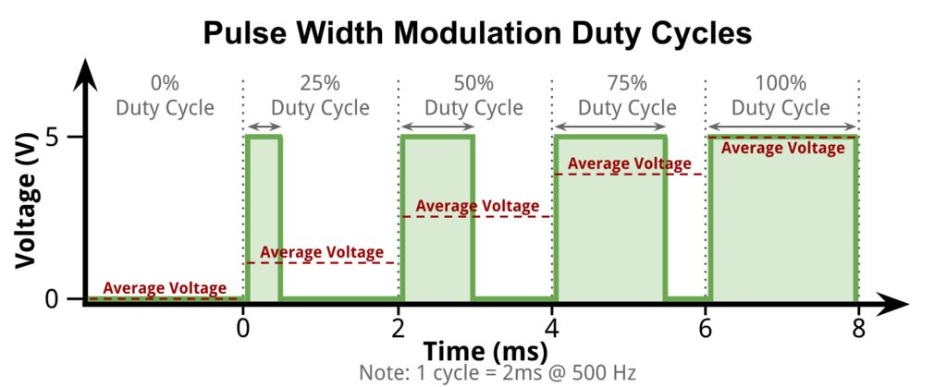
pwm

Slide 7
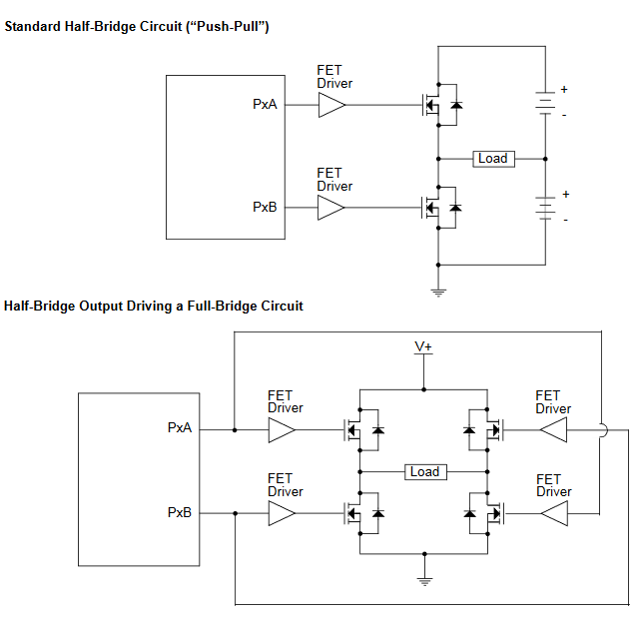
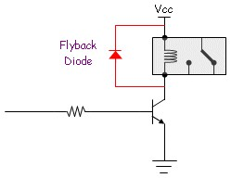
POVEZIVANJE POTROŠAČA
Zamajna (Flyback) dioda Prilikom naglog isključenja prekidača javlja se pik invertovanog napona!

Slide 8
CCP modul Pic18f87k22 mikrokontrolera
TMR0
PIC18F87K22 mikrokontroler sadrži sedam CCP i tri ECCP (Enhanced CCP) modula
Registri namenjeni za rad sa CCP i ECCP modulima:
CCPxCON – CCPx Control Register
CCPTMRS0, CCPTMRS1, CCPTMRS2 – CCP Timer Select Register
CCPRxL – CCP Period Low Byte Register
CCPRxH – CCP Period High Byte Register

Slide 9
PIC18f87k22 CApture

Slide 10
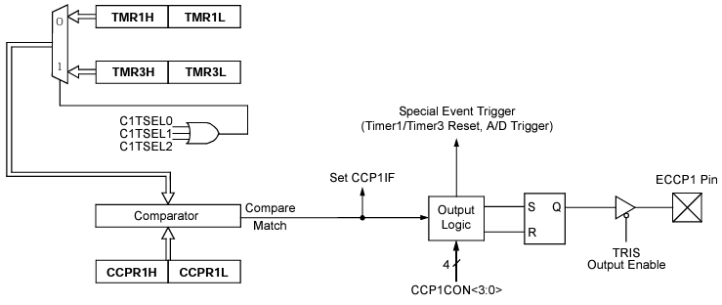
PIC18f87k22 ComparE

Slide 11
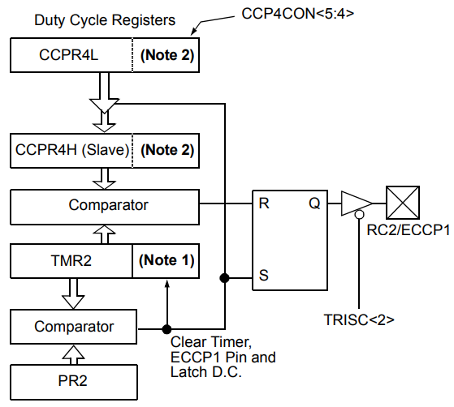
PIC18f87k22 pwm

